Slide 1
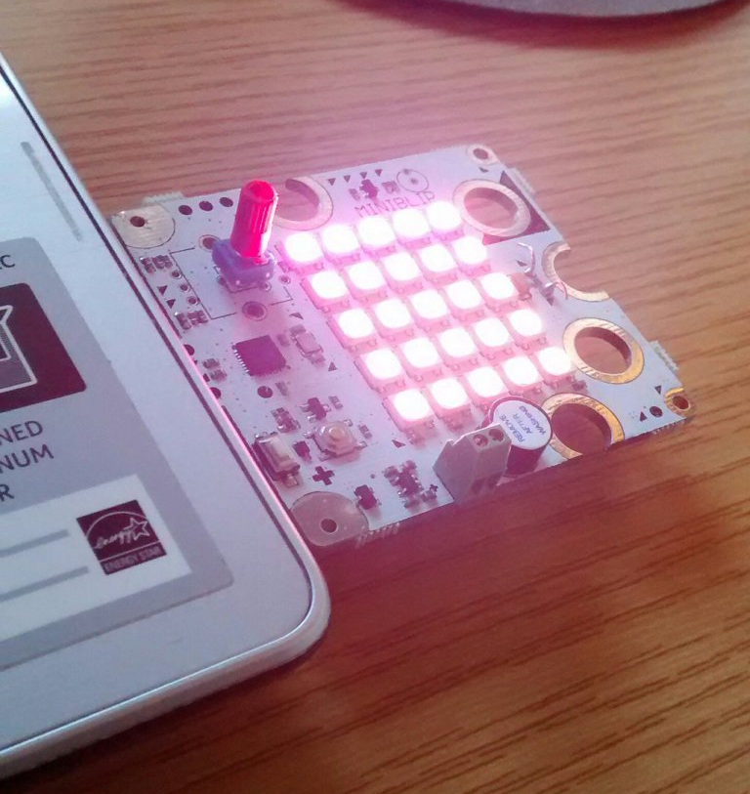

Viernes abierto
Club de Robótica
5 de febrero
en el local B-111
Programación con MiniBlip
Mas información:
http://crm.ii.uam.es
(trae ordenador portátil)
¡Aprovecha y ven a conocernos!
Organiza: Club de Robótica y Mecatrónica
Imagen: JCristobal
Febrero 2016

